Slide 1
Сенсорное воспитание детей раннего дошкольного возраста
Подготовила:
Мазаева О.А.
Воспитатель МБДОУ «Детский сад №19 «Рябинка»
г. Рубцовск

Slide 2
Сенсорное воспитание- это начальная и исходная часть умственного воспитания
Сенсорное воспитание –целенаправленное совершенствование, развитие у детей сенсорных процессов: ощущений, восприятий, представлений

Slide 3
Целью сенсорного воспитания является формирование сенсорных способностей у малышей.
На этой основе выделяются следующие
задачи:
Формирование у детей систем сенсорных эталонов- обобщенных представлений о свойствах, качествах, отношениях предметов
Формирование у детей систем сенсорных эталонов- обобщенных представлений о свойствах, качествах, отношениях предметов
Формирование у детей умений самостоятельно применять системы перцептивных действий и системы эталонов в практической и познавательной деятельности

Slide 4
Создание развивающей среды

Slide 5
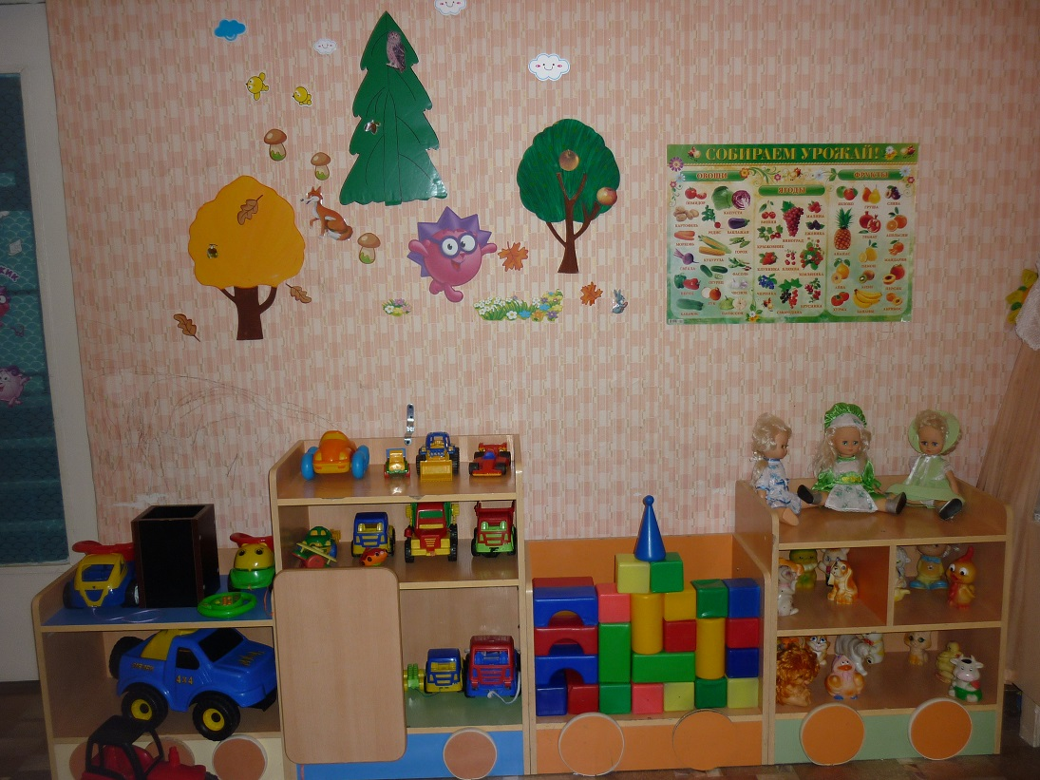
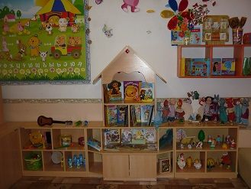

Slide 6
Дидактические игры на развитие слухового, зрительного внимания, тактильных ощущений

Slide 7
Геометрические фигуры и Логический домик и кубик, грибок

Slide 8
Для решения задач сенсорного воспитания используют разнообразные методы.
1. Обследование предметов. Например: яблоко красное, круглое, большое, сладкое, ароматное.
2. Метод сенсорного развития мотивации обследования. Например: «Зачем надо проверять пальчиком землю у растений перед поливом?» Если земля сухая её надо полить; если земля твёрдая её надо подрыхлить, чтобы дышала земля и лучше проходила вода.
3. Метод вербального обозначения всех качеств предмета. Воспитатель вместе с детьми проговаривает все свойства объекта или предмета при обследовании. Например, яблоко: форма- круглое, окраска- жёлтое, на вкус- сладкое, на запах- душистое, на ощупь- гладкое.
4. Метод сравнения. Например: сравниваем квадрат и круг методом наложения. Круг - круглый, катиться, нет углов. Квадрат - есть углы, все стороны равны, углы одинаковые.
5. Метод упражнения, т.е. многократное повторение. Например, найдите все предметы круглой формы, красного цвета и положите их на красный коврик.

Slide 9
Спасибо за внимание!

